Slide 1
MAPAE
제한된 권한을.
GASOK PHASE 2 · AI / WEB3
AI에게 지갑을 건네지 않고, 결제 권한만 발급하는 GIWA-native delegation layer
Notes:
오프닝: Mapae는 AI 지갑이 아니라 AI에게 발급하는 제한된 권한입니다.
첫 20초에는 기능 목록보다 ‘지갑을 주지 않는다’는 차이를 분명히 말합니다.
[Sources]
- /Users/ahn_euijin/mapae/README.md
- https://giwa.io/gasok
[/Sources]

Slide 2
AI 결제의 문제는 개인키가 아니라 권한의 모양이다
THE PROBLEM
모델에게 개인키를 건네면 모든 자산과 모든 행동을 허용합니다.
매 결제마다 사람이 승인하면 에이전트의 자율성이 사라집니다.
Notes:
핵심 대비: ‘완전한 키 위임’과 ‘매번 승인’ 사이에 제품화된 중간층이 비어 있습니다.
Mapae는 그 중간층을 권한으로 정의합니다.
[Sources]
- https://eips.ethereum.org/EIPS/eip-7710
- https://eips.ethereum.org/EIPS/eip-7715
- /Users/ahn_euijin/mapae/README.md
[/Sources]

Slide 3
오늘의 선택은 둘뿐이다
키를 통째로 넘기거나, 결제마다 사람을 부른다. 둘 다 AI 에이전트의 운영 모델이 될 수 없습니다.
전부
매번
공백
개인키를 넘기면
권한의 경계가 없다
사람이 승인하면
자율성이 사라진다
사고 뒤 책임과
감사 경로가 없다
Notes:
세 단어만 읽히게 합니다: 전부 / 매번 / 공백.
Mapae가 채우는 곳은 ‘전부’와 ‘매번’ 사이의 권한 레이어입니다.
[Sources]
- https://eips.ethereum.org/EIPS/eip-7715
- /Users/ahn_euijin/mapae/README.md
[/Sources]

Slide 4
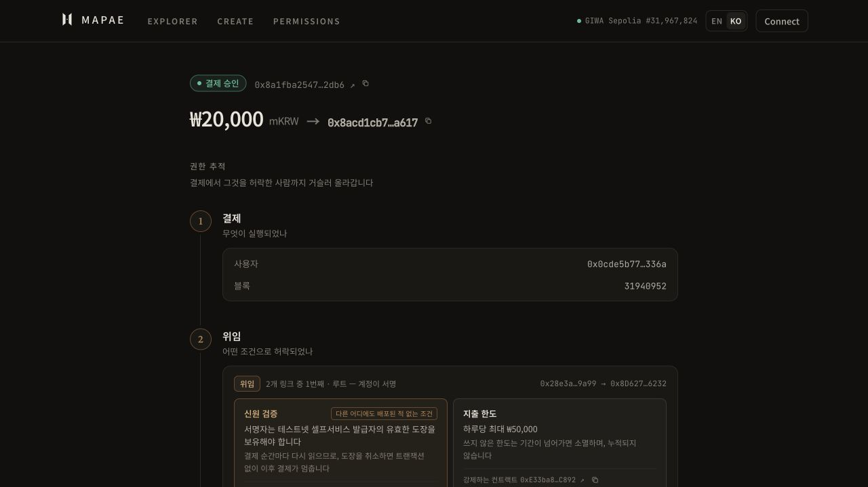
한 문장으로 발급하는
제한된 권한
프리셋 → 정책 → 검토 → EIP-712 서명
“API Agent가 지정 가맹점에 mKRW로 하루 5만 원까지, 7일 동안 결제할 수 있다.”
사람이 읽는 문장과 에이전트가 받는 bytes는 같은 구조에서 생성됩니다. 서명은 무료이고, 자금과 개인키는 어디에도 맡기지 않습니다.
Notes:
실제 한국어 Composer 화면입니다. 목업이 아닙니다.
프리셋은 쉬운 시작점이고, 사용자는 에이전트·가맹점·한도·기간·신원을 직접 조합합니다.
[Sources]
- /Users/ahn_euijin/mapae/pitch-deck-v3-tmp/mapae-composer-ko.png
- /Users/ahn_euijin/mapae/README.md
- /Users/ahn_euijin/mapae/docs/ERC7715.md
[/Sources]

Slide 5
서명은 한 번.
검증은 결제마다.
Permission = identity ∧ payee ∧ amount ∧ time
서명된 Mapae는 자산이 아니라 제한된 권한 증서입니다.
에이전트가 사용할 때 ERC-7710 manager가 모든 caveat enforcer를 호출합니다. 조건 하나라도 실패하면 실행 자체가 멈춥니다.
새 조건은 manager를 다시 만들지 않고 enforcer를 더하는 방식으로 확장됩니다.
Dojang 신원이 유효한가
허용된 수취인인가
기간 한도가 남았는가
유효 시간 안인가
전부 통과할 때만 실행
Notes:
Caveat는 권한을 제한하는 조건입니다.
Mapae는 Identity, Payee, Amount/Period, Time을 조합하고, 모두 통과할 때만 결제합니다.
[Sources]
- https://eips.ethereum.org/EIPS/eip-7710
- /Users/ahn_euijin/mapae/docs/SPEC.md
- /Users/ahn_euijin/mapae/README.md
[/Sources]

Slide 6
신원은 사람에게. 돈은 계정에.
THE GIWA-NATIVE INSIGHT
EOA는 Dojang Verified Address를 보유하고, MapaeAccount는 자금과 실행 권한을 보유합니다.
Factory가 소유자의 EIP-712 동의로 두 주소를 결박하므로, 계정이 Dojang을 빌리거나 위조할 수 없습니다.
Notes:
이 분리가 Mapae의 핵심 보안 설계입니다.
사람의 신원과 돈을 담는 계정을 분리하되, 소유자 동의로만 연결합니다.
[Sources]
- https://docs.giwa.io/giwa-chain/en/giwa-ecosystem/dojang
- https://docs.giwa.io/giwa-chain/en/giwa-ecosystem/dojang/verified-address
- /Users/ahn_euijin/mapae/README.md
- /Users/ahn_euijin/mapae/docs/SPEC.md
[/Sources]

Slide 7
MVP가 아니라,
이미 하나의 제품 흐름이다
발급 → 실행 → 감사 → 중단을 같은 권한 모델로 연결했습니다.
01 · WALLET
프리셋 Composer 자연어 검토 EIP-712 서명 Permissions kill switch
02 · PROTOCOL
ERC-7710 manager 7개 검증 컨트랙트 재위임 체인 custom caveat SDK
03 · SETTLEMENT
x402 facilitator 온체인 한도 차감 Explorer 책임 추적 거절 이유 해석
Notes:
발급 화면만 만든 것이 아니라, 권한의 전체 생애주기를 구현했습니다.
같은 서명 구조를 Wallet UI, Solidity, TypeScript SDK, Go facilitator가 함께 이해합니다.
[Sources]
- /Users/ahn_euijin/mapae/README.md
- /Users/ahn_euijin/mapae/docs/SPEC.md
- /Users/ahn_euijin/mapae/docs/DEMO.md
[/Sources]

Slide 8
실행력은 이미 코드로 증명했다
성공만 보여주지 않았습니다. 한도 초과, 허용되지 않은 수취인, 신원 취소, delegation disable까지 public testnet에서 실패시켰습니다.
16
153
0
GIWA Sepolia
라이브 트랜잭션
fork · invariant ·
통합 테스트 통과
Slither
High · Medium
Notes:
숫자를 짧게 읽습니다: 16 live, 153 passing, 0 high/medium.
거절 트랜잭션도 증거입니다. 권한 시스템은 실패할 때 더 많이 설명해야 합니다.
[Sources]
- /Users/ahn_euijin/mapae/README.md
- /Users/ahn_euijin/mapae/docs/DEMO.md
- https://sepolia-explorer.giwa.io/tx/0xd3843e1f73178b78942fe5ebaeb1ac30611f7734786b7e4640098e5e1749ed65
- https://sepolia-explorer.giwa.io/tx/0x131e97448767531427849ff9d716702481a6a7de3cc5d5e2026182028daee1cd
[/Sources]

Slide 9
x402는 결제 경로.
Mapae는 권한의 경계.
같은 서명 payload · ₩20,000 × 2 · 세 번째 거절
에이전트는 HTTP 402 응답을 받고, 이미 받은 Mapae 권한으로 결제를 요청합니다.
facilitator는 가스를 대신 내지만 자금도, 정책도 보관하지 않습니다. 두 번째 결제까지 정산되고, 세 번째는 일일 ₩50,000 한도를 넘어 컨트랙트가 거절했습니다.
재위임은 받은 권한을 좁힐 수만 있고 넓힐 수 없습니다.
Notes:
여기서 x402는 핵심 유통 경로이고, 권한의 진실은 Mapae 컨트랙트에 있습니다.
facilitator가 신뢰 주체가 아니라 가스 스폰서/정산자라는 점을 강조합니다.
[Sources]
- /Users/ahn_euijin/mapae/pitch-deck-v3-tmp/mapae-x402-ko.png
- /Users/ahn_euijin/mapae/README.md
- /Users/ahn_euijin/mapae/docs/DEMO.md
- https://docs.x402.org/core-concepts/network-and-token-support
- https://sepolia-explorer.giwa.io/tx/0x9fbe7b2be9350e554688b13abc9b9ecb02d49ac0ea0ae893b51ad43637dc2422
- https://sepolia-explorer.giwa.io/tx/0x8a1fba254777efe388617d6be2d4f5d6798352bda443642957d62666e52c2db6
[/Sources]

Slide 10
GIWA이기 때문에 가능한 제품
신뢰 가능한 신원, 저비용 실행, Wallet 배포면이 한 체인에서 만납니다.
01 · DOJANG
PII를 드러내지 않고 Verified Address를 결제 순간마다 검증
02 · CHAIN
1초 블록과 약 1원 수수료로 매 결제 정책 검증
03 · WALLET
ERC-7715 권한 요청을 GIWA Wallet의 자연스러운 발급·관리 UX로
Notes:
이 장이 GASOK 적합성 답변입니다.
Mapae는 아무 체인에나 붙인 결제 앱이 아니라 Dojang·GIWA Chain·GIWA Wallet의 교차점입니다.
[Sources]
- https://giwa.io/home
- https://giwa.io/gasok
- https://docs.giwa.io/giwa-chain/en/giwa-ecosystem/dojang
- https://eips.ethereum.org/EIPS/eip-7715
[/Sources]

Slide 11
법인카드 앱이 아니라,
권한 발급 레이어
Caveats compose. The protocol stays.
Permission =
Identity
∧ Role ∧ Amount
∧ Time ∧ Payee
∧ Purpose
∧ Human confirmation
AI API · 데이터 · 컴퓨트 결제
법인 구매·정산 에이전트
구독·서비스 계정
프로젝트·Cost center 정책
고액 결제 Human confirmation
Notes:
확장성은 새로운 앱을 계속 만드는 데 있지 않고, caveat를 조합하는 데 있습니다.
Dojang이 향후 조직/역할 attestation을 늘리면 같은 manager 위에 바로 붙일 수 있습니다.
[Sources]
- https://eips.ethereum.org/EIPS/eip-7710
- https://eips.ethereum.org/EIPS/eip-7715
- https://docs.giwa.io/giwa-chain/en/giwa-ecosystem/dojang
- /Users/ahn_euijin/mapae/README.md
[/Sources]

Slide 12
GIWA Wallet 안에서,
AI에게 마패를.
THE ASK
ERC-7715 권한 요청 · Dojang issuer 연동 · Phase 2에서 실제 Wallet 흐름 완성
Notes:
요청은 세 가지입니다: Wallet permission UX 연동, Dojang issuer/Verified Code 협업, Phase 2에서 실사용 흐름 완성.
마지막 문장: AI에게 돈을 맡기는 가장 안전한 방법은, 돈이 아니라 제한된 권한만 맡기는 것입니다.
[Sources]
- https://giwa.io/gasok
- https://eips.ethereum.org/EIPS/eip-7715
- https://docs.giwa.io/giwa-chain/en/giwa-ecosystem/dojang
- /Users/ahn_euijin/mapae/README.md
[/Sources]

